Slide 1
2110101: Computer Programming Intro. to Functions
Dept. of Computer Engineering Chulalongkorn University

Slide 2
มารู้จักฟังก์ชันใน Python
import math
x = input()
r1 = float(x)
x = input()
r2 = float(x)
a1 = math.pi * r1 ** 2
a2 = math.pi * r2 ** 2
print(a1, a2)
r1 = float(input())
r2 = float(input())
ชื่อฟังก์ชัน( ข้อมูลที่ส่งให้ฟังก์ชัน )
ตัวแปร = ชื่อฟังก์ชัน( ข้อมูลที่ส่งให้ฟังก์ชัน )

Slide 3
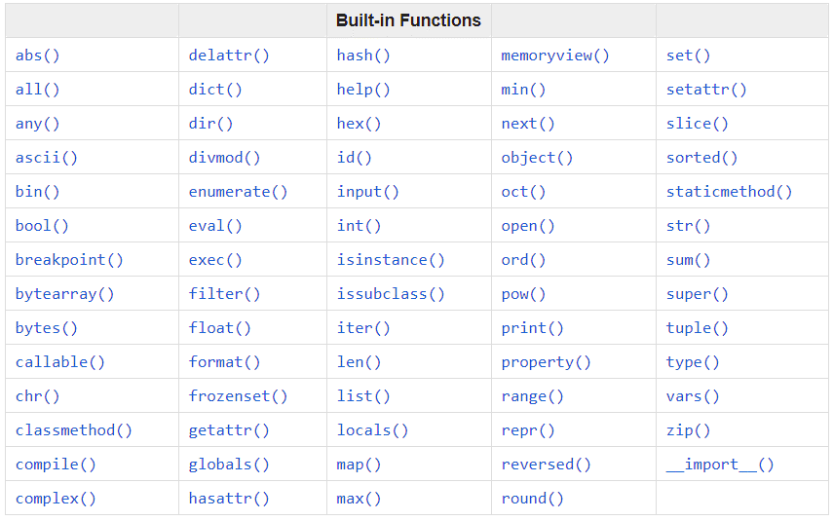
https://docs.python.org/3/library/functions.html

Slide 4
การเขียนฟังก์ชันของเราเอง
import math
r1 = float(input())
r2 = float(input())
a1 = math.pi * r1 ** 2
a2 = math.pi * r2 ** 2
print(a1,a2)
import math
def circle_area(r):
a = math.pi * r ** 2
return a
r1 = float(input())
r2 = float(input())
a1 = circle_area(r1)
a2 = circle_area(r2)
print(a1,a2)

Slide 5
ฟังก์ชันอาจคืนหรือไม่คืนค่าก็ได้
import math
def circle_area(r):
a = math.pi * r ** 2
return a
r1 = float(input())
r2 = float(input())
a1 = circle_area(r1)
a2 = circle_area(r2)
print(a1,a2)
ฟังก์ชันนี้มีค่าคืนกลับไป
def main():
r1 = float(input())
r2 = float(input())
a1 = circle_area(r1)
a2 = circle_area(r2)
print(a1,a2)
main()
ฟังก์ชันนี้ไม่มีค่าคืนกลับ

Slide 6
ตัวแปรชื่อเหมือนกันของแต่ละฟังก์ชันไม่ใช่ตัวเดียวกัน
import math
def circle_area(r):
a = math.pi * r ** 2
return a
def main():
r1 = float(input())
r2 = float(input())
a1 = circle_area(r1)
a2 = circle_area(r2)
print(a1,a2)
main()
import math
def circle_area(r):
a = math.pi * r ** 2
return a
def main():
r = float(input())
a1 = circle_area(r)
r = float(input())
a2 = circle_area(r)
print(a1,a2)
main()
import math
def circle_area(r):
a = math.pi * r ** 2
return a
def main():
r1 = float(input())
a1 = circle_area(r1)
r2 = float(input())
a2 = circle_area(r2)
print(a1,a2)
main()

Slide 7
การนิยามฟังก์ชันใหม่
def ชื่อฟังก์ชัน( ชื่อตัวแปรที่รับข้อมูลจากผู้เรียก ):
...
return ค่าที่คืนกลับเป็นผลลัพธ์
ต้องนิยามฟังก์ชันก่อน แล้วค่อยเรียกใช้ได้
def f1(x):
return x + 5
def f2(x):
a = 2*f1(x)
return a
print( f1(3), f2(7) )
def f2(x):
a = 2*f1(x)
return a
def f1(x):
return x + 5
print( f1(3), f2(7) )
def f1(x):
return x + 5
print( f1(3) )
print( f2(7) )
def f2(x):
a = 2*f1(x)
return a
✓
✗
✓
✓

Slide 8





ตัวอย่าง
$$f\left(x\right)=x^{2}$$
$$g\left(x,y\right)=\max\left(x,y\right)+ \sqrt{f(2x)+f(y)}$$
$$g\left(f(2),15\right)$$
$$=g(4, 15)$$
$$=max⁡(4, 15)+\sqrt{f(2×4)+f(15)}$$
$$=15+\sqrt{8^{2}+{15}^{2}}$$
$$=15+17=32$$
def f(x):
return x**2
def g(x, y):
return max(x,y) + (f(2*x) + f(y))**0.5
print( g(f(2),15) )

